Slide 1
FUNGSI

Slide 2
DAFTAR SLIDE
DEFINISI FUNGSI
INVERS FUNGSI
FUNGSI KOMPOSISI
OPERASI FUNGSI

Slide 3
TUJUAN
Apakah Tujuan Pertemuan ini ?
  Mahasiswa diharapkan mampu :
  Memahami definisi fungsi
  Menghitung komposisi fungsi
  Menghitung invers fungsi

Slide 4
PENGERTIAN FUNGSI
  Relasi dari himpunan A ke himpunan B disebut fungsi atau pemetaaan, jika dan hanya jika setiap unsur dalam himpunan A berpasangan tepat dengan satu unsur dalam himpunan B.

Slide 5
NOTASI FUNGSI
  Misalkan f adalah suatu fungsi dari himpunan A ke himpunan B, maka fungsi f dilambangkan dengan:
  f: A→ B
  Himpunan A dinamakan domain atau daerah definisi atau daerah asal,
  Himpunan B dinamakan kodomain atau daerah kawan fungsi f.
  Himpunan semua anggota B yang mempunyai kawan di A dinamakan range atau daerah hasil

Slide 6
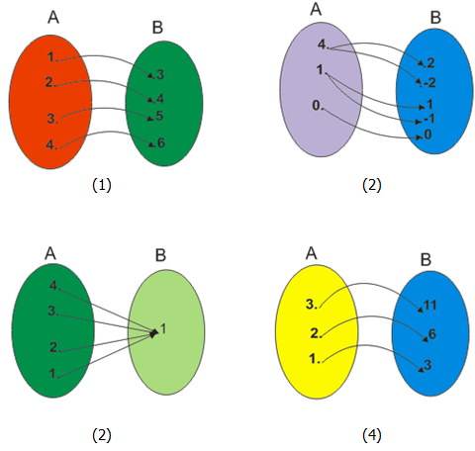
PERSOALAN FUNGSI

Slide 7
PERSOALAN FUNGSI
  Pada gambar 1, 3 dan 4 setiap anggota himpunan A mempunyai pasangan tepat satu anggota himpunan B. Relasi yang memiliki ciri seperti itu disebut fungsi atau pemetaan.
  Pada gambar 2 bukan fungsi karena ada anggota A yang punya pasangan lebih dari satu anggota B.

Slide 8
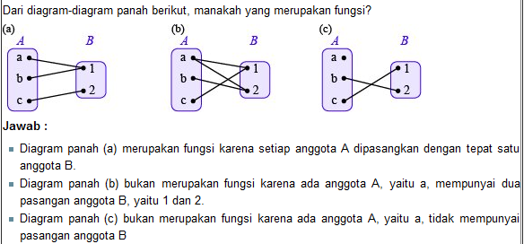
PERSOALAN FUNGSI

Slide 9
PERSOALAN FUNGSI
  Diketahui :
  1. { (-1,2), (-4,51), (1,2), (8,-51) }
  2. { (13,14), (13,5) , (16,7), (18,13) }
  3. { (3,90), (4,54), (6,71), (8,90) }
  4. { (3,4), (4,5), (6,7), (8,9) }
  5. { (3,4), (4,5), (6,7), (3,9) }
  6. { (-3,4), (4,-5), (0,0), (8,9) }
  7. { (8, 11), (34,5), (6,17), (8,19) }
  Ditanya :
  Carilah yang merupakan fungsi
  Jawab : 1, 3, 4,6

Slide 10
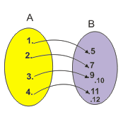
DOMAIN,KODOMAIN DAN RANGE
  Domain fungsi dinyatakan dengan notasi Df
  Kodomain fungsi dinyatakan dengan notasi Kf
  Range dinyatakan dengan Rf
  Contoh Soal :
  A = {1, 2, 3, 4}
  B = {5, 7, 9, 10, 11, 12}
  f: A→ B dimana f(x) = 2x +3
  Domainnya adalah A = {1, 2, 3, 4}.
  Kodomainnya adalah B = {5, 7, 9, 10, 11, 12}
  Rangenya adalah C = {5, 7, 9, 11}

Slide 11
DOMAIN,KODOMAIN,RANGE
  Diketahui :
  1. { (-1,2), (2, 51), (1, 3), (8, 22), (9, 51) }
  2. { (-5,6), (21, -51), (11, 93), (81, 202), (19, 51) }
  Ditanya :
  Carilah Domain dan Range
  Jawab :
  1. Domain: -1, 2, 1, 8, 9
  Range: 2, 51, 3, 22, 51
  2. Domain: -5, 21, 11, 81, 19
  Range: 6, -51, 93, 202, 51

Slide 12
DOMAIN,KODOMAIN,RANGE
  Diketahui :
  fungsi f(x) = 2x-4
  Hitunglah :
  f(1)
  f(-1)
  Jawab :
  f(1) = 2(1)-4 = -2
  f(-1) = 2(-1)-4 = -6

Slide 13
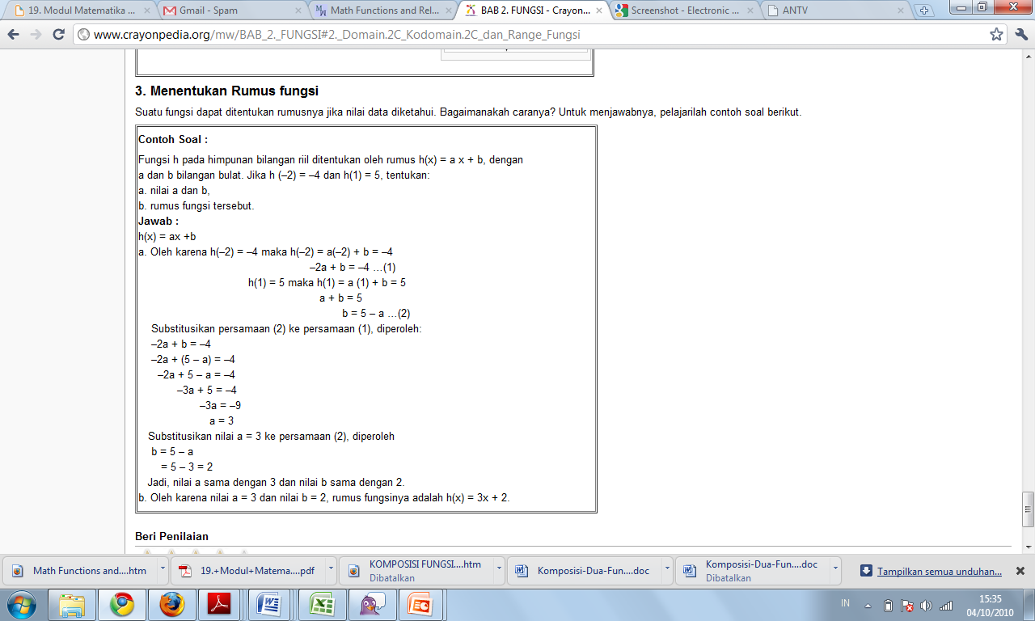
RUMUS FUNGSI

Slide 14
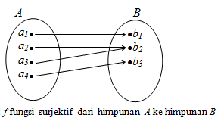
JENIS SURJEKTIF
Apabila setiap anggota himpunan B mempunyai kawan anggota himpunan A, maka f disebut fungsi surjektif atau fungsi pada (onto function).

Slide 15
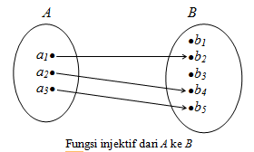
JENIS INJEKTIF
Apabila setiap anggota himpunan B mempunyai yang kawan di A, kawannya tunggal, maka f disebut fungsi injektif atau fungsi 1-1 (into function).

Slide 16
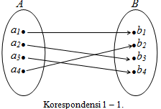
JENIS BIJEKTIF
Jika setiap anggota himpunan B mempunyai tepat satu kawan di A maka f disebut fungsi bijektif atau korespodensi 1-1. Mudah dipahami bahwa korespondensi 1-1 adalah fungsi surjektif sekaligus injektif.

Slide 17
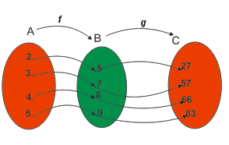
KOMPOSISI FUNGSI
  Ada 3 himpunan yaitu, A = {2, 3, 4, 5}, B = {5, 7, 9, 11} dan C = {27, 51, 66, 83}.
  f : A→B ditentukan oleh rumus f(x) = 2x+1
  g: B→C ditentukan oleh rumus g(x) = x²+2. Ditunjukkan oleh diagram panah sbb:

Slide 18
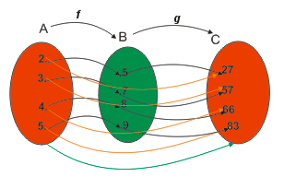
KOMPOSISI FUNGSI
  Jika h merupakan fungsi dari A ke C sehingga :
  2 ➔ 27
  3 ➔ 51
  4 ➔ 66
  5 ➔83

Slide 19



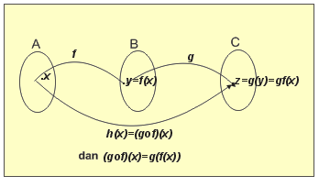
KOMPOSISI FUNGSI
  Fungsi h dari A ke C disebut fungsi komposisi dan ditulis atau

Slide 20
KOMPOSISI FUNGSI
  Contoh :
  Diketahui : f(x) = x² + 1 dan g(x) = 2x – 3.
  Ditanya : 1. (f ◦ g)(x)
  2. (g ◦ f)(x)
  Jawab :
  a. (f o g)(x) = f (g(x))
  = f(2x – 3)
  = (2x – 3)² + 1
  = 4x² – 12x + 9 + 1
  = 4x² – 12x + 10
  b. (g o f)(x) = g (f(x))
  = g(x² + 1)
  = 2(x² + 1) – 3
  = 2x² - 1
  Jadi pada komposisi fungsi tidak berlaku sifat komutatif.

Slide 21
LATIHAN SOAL 1
  Contoh :
  Diketahui : f(x) = x² - 4 dan g(x) = - 4x + 1.
  Ditanya : 1. (f ◦ g)(x)
  2. (g ◦ f)(x)
  3. (f ◦ f)(x)
  4. (g ◦ g)(x)

Slide 22


LATIHAN SOAL 2
  Diketahui dan ditentukan oleh f(x) = x + 3 dan (f o g)(x) = x² + 6x + 7, maka tentukan g(x) !
  Jawab :

Slide 23

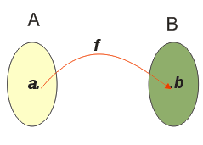
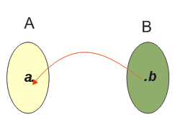
INVERS FUNGSI
  Diberikan fungsi . Kebalikan (invers) fungsi f adalah relasi g dari Y ke X.
  Pada umumnya hasil invers suatu fungsi belum tentu merupakan fungsi
  Apabila f : X→Y merupakan korespondensi 1-1 maka invers fungsi f juga merupakan fungsi
  Notasi invers fungsi adalah f¯¹

Slide 24
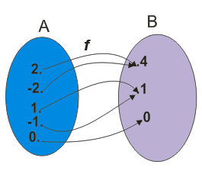
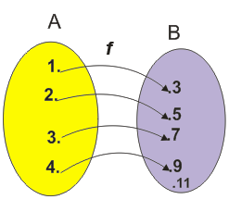
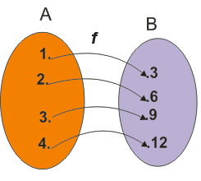
INVERS FUNGSI
  (1) (2) (3)
  Terlihat bahwa fungsi yang hasil inversnya juga berupa fungsi hanya pada gambar 3.

Slide 25
CONTOH SOAL
  Tentukan rumus fungsi invers dari fungsi f(x) = 2x + 6
  Jawab :
  y = f(x) = 2x+6
  y = 2x+6
  2x = y-6
  x = ½(y-6)
  Jadi : f¯¹ (y)= ½(y-6) atau f¯¹ (x)= ½(x-6)

Slide 26
LATIHAN SOAL 3
  Tentukan rumus fungsi invers dari fungsi
  1. f(x) = -3x + 6
  2. f(x) = 4x + 8
  3. f(x) = 8x - 2

Slide 27


INVERS FUNGSI

Slide 28
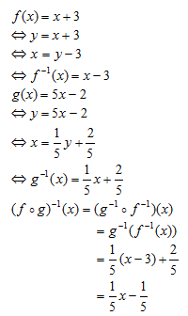
CONTOH SOAL
  Diketahui :
    f(x) = x+3
    g(x) = 5x – 2
    Hitunglah (f◦g)¯ ¹(x)
    Cara 1
    (f◦g)(x) = f(g(x))
    = g(x) +3
    = 5x-2+3
    = 5x+1
    (f◦g)¯¹(x) = y = 5x+1
    5x = y-1
    x = (y-1)/5
    (f◦g)¯¹(x) = ⅕ x - ⅕
  Cara 2 :

Slide 29
LATIHAN SOAL 4
  Diketahui :
    f(x) = x - 2
    g(x) = – 2x + 1
    Hitunglah
    1. (f◦g)¯ ¹(x)
    2. (g◦f)¯¹ (x)

Slide 30
OPERASI FUNGSI
  Diberikan skalar real a dan fungsi-fungsi f dan g.
  Jumlahan f + g , selisih f - g , hasil kali skalar a. f , hasil kali f .g , dan hasil bagi f /g masing-masing didefinisikan sebagai berikut:
  (f+g)(x)= f(x) + g(x)
  (f-g)(x)=f(x) - g(x)
  (af)(x) = a f(x)
  (f.g)(x)= f(x)g(x)
  (f/g)(x)= f(x)/g(x) , g(x)≠0

Slide 31
OPERASI FUNGSI
  Diberikan skalar real a dan fungsi-fungsi f dan g.
  Jumlahan f + g , selisih f - g , hasil kali skalar a. f , hasil kali f .g , dan hasil bagi f /g masing-masing didefinisikan sebagai berikut:
  (f+g)(x)= f(x) + g(x)
  (f-g)(x)=f(x) - g(x)
  (af)(x) = a f(x)
  (f.g)(x)= f(x)g(x)
  (f/g)(x)= f(x)/g(x) , g(x)≠0

Slide 32
CONTOH SOAL
  Diketahui :
  f(x) = 2x-4
  g(x) = -3x+2
  Ditanya :
  1. f+g = 2x-4-3x+2 = -x-2
  2. f–g = 2x -4 –(-3x+2) = 5x - 6
  3. f · g = (2x – 4)(-3x+2) = -6x² + 16x – 8
  4. f/g = (2x-4)/(-3x+2) = (-6x²+8x+8)/(9x²-4)

Slide 33
LATIHAN SOAL 5
  Diketahui :
  f(x) = 3x+2
  g(x) = 4-5x
  Ditanya :
  1. f+g
  2. f–g
  3. f · g
  4. f/g

Slide 34
GRAFIK FUNGSI
  Grafik fungsi :
  - Fungsi Konstan
  - Fungsi Linier
  - Fungsi Kuadrat
  - Fungsi Kubik
  - Fungsi Pecah
  - Fungsi Irrasional

Slide 35
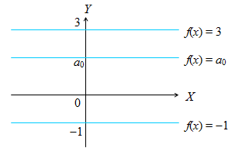
FUNGSI KONSTAN
  Notasinya : f(x) = c
  Apabila terdapat fungsi f : A→B, Fungsi f disebut fungsi konstan jika setiap anggota A dipetakan ke satu anggota B yang sama
  Misalkan : f(x) = 2 dan x bil real
  Grafik fungsi ini berupa garis lurus sejajar sumbu x

Slide 36
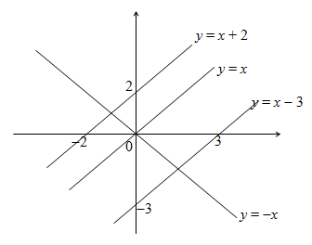
FUNGSI LINIER
  Notasinya : f(x) = mx+n
  Grafik fungsi ini berupa garis lurus dengan gradien m dan melalui titik (0,n)

Slide 37

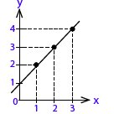
GRAFIK FUNGSI
  Diketahui :
  f(x) = x+1 dimana domain dan kodomain berupa bil riil
  Menuliskan fungsi dalam tabel
  Menuliskan fungsi dalam grafik Kartesius

Slide 38

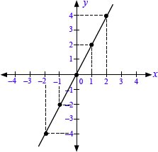
GRAFIK FUNGSI
  Diketahui :
  f(x) = 2x dimana domain dan kodomain berupa bil riil
  Menuliskan fungsi dalam tabel
  Menuliskan fungsi dalam grafik Kartesius

Slide 39
LATIHAN SOAL 6
  Diketahui :
  1. f(x) = 2x-1
  2. f(x) = -2x - 2
  dimana domain { x | -3 ≤ x ≤ 3, x R }
  Ditanya :
  1. Tuliskan fungsi dalam bentuk tabel
  2. Tuliskan fungsi dalam grafik kartesius

Slide 40
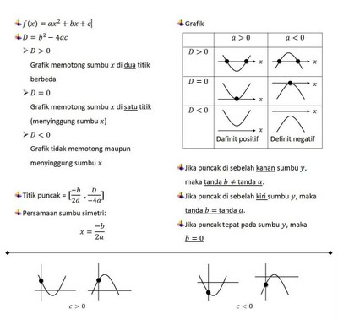
FUNGSI KUADRAT

Slide 41
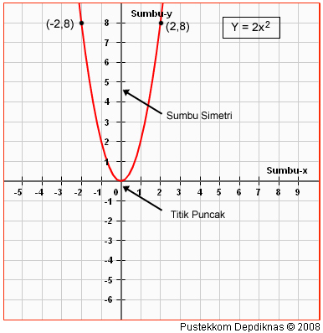
FUNGSI KUADRAT
  Diketahui :
  f(x) = 2x² dimana domain dan kodomain berupa bil riil
  Menuliskan fungsi dalam tabel
  Menuliskan fungsi dalam grafik Kartesius :
x | -2 | -1 | 0 | 1 | 2
f(x) | 8 | 2 | 0 | 2 | 8

Slide 42
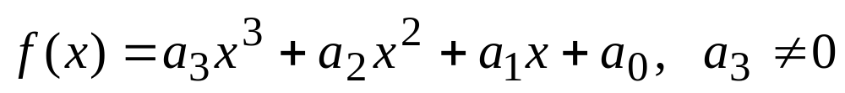
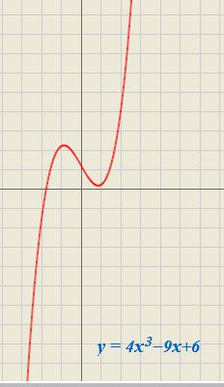
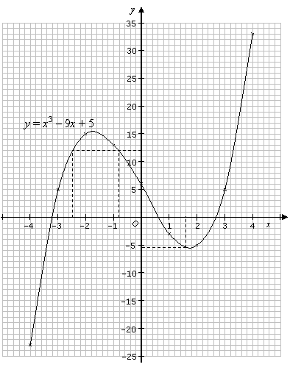
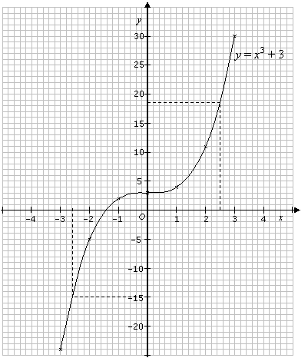
FUNGSI KUBIK
  Fungsi kubik: .

Slide 43

FUNGSI PECAH

Slide 44
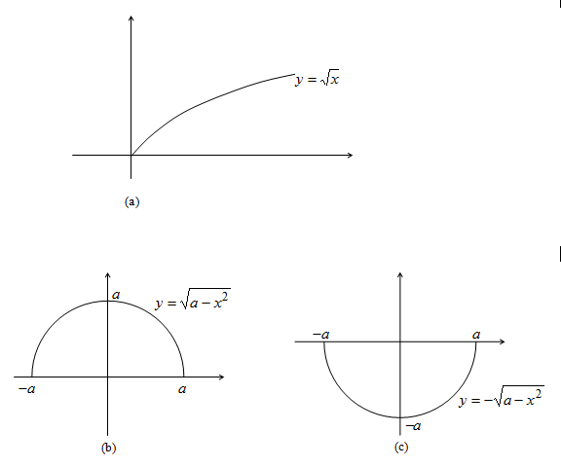
FUNGSI IRASIONAL

Slide 45
DAFTAR PUSTAKA
  http://www.crayonpedia.org
  http://rechneronline.de/function-graphs/
  http://www.mathwarehouse.com/algebra/relation/math-function.php
  http://www.mathopenref.com/cubicexplorer.html

